Slide 1


V DEŽELI LIKOV
PONOVIMO TUDI GEOMETRIJSKA TELESA
Podružnična šola I.C. Košaki,
matične OŠ FRS MB
Učiteljica Nina Markuš
Druga učiteljica Ana Breznik
1. d razred

Slide 2
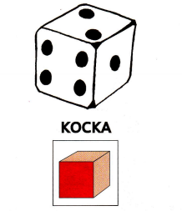
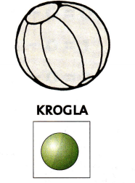
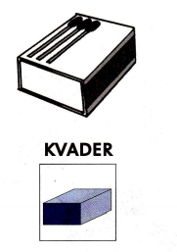
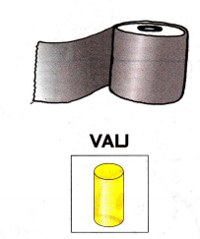
PONOVIMO GEOMETRIJSKA TELESA

Slide 3






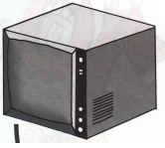
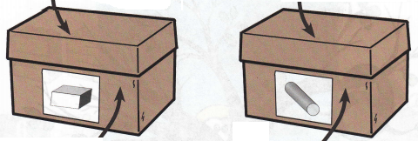
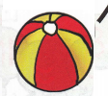
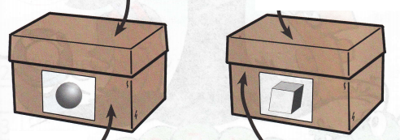
POSPRAVLJAMO PREDMETE

Slide 4
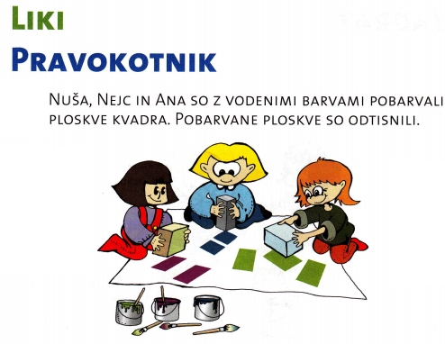

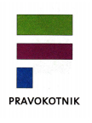
ODTISNILI SO OBLIKO PRAVOKOTNIKA.

Slide 5
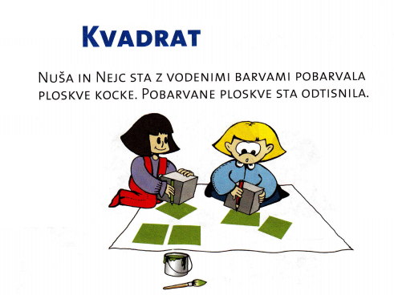
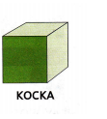

ODTISNILA STA OBLIKO KVADRATA.

Slide 6
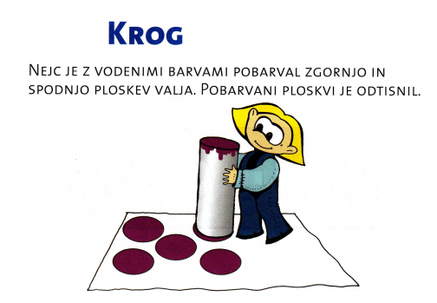
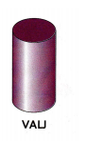

ODTISNIL JE OBLIKO KROGA.

Slide 7
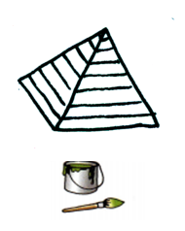
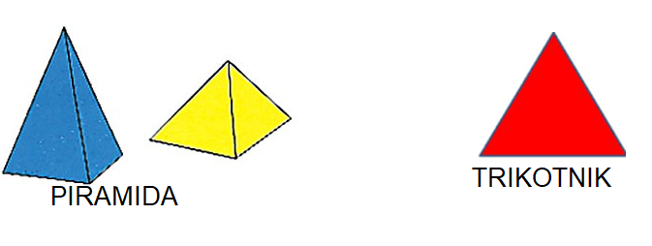
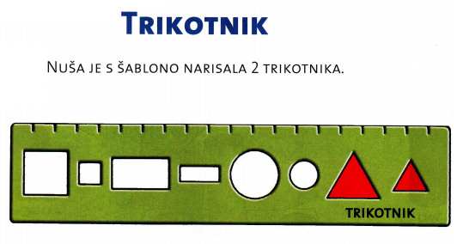
ODTISNILI SO OBLIKO TRIKOTNIKA.

Slide 8
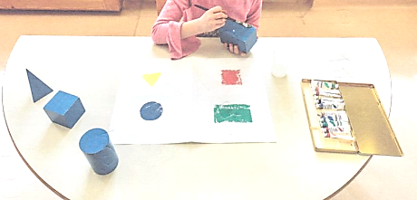

Slide 9
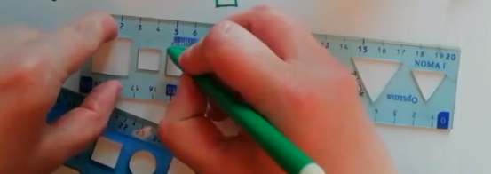
RISANJE S ŠABLONO
Ker se otroci doslej v šoli s šablono še niso srečali in je tudi niso vodeno uporabljali, mora učiteljica način uporabe šablone otrokom demonstrirati – z levo roko se šablona močno pritisne na podlago, v desni roki pa se rahlo drži pisalo (levičarji pa ravno nasprotno); želeni lik se rahlo pobarva.

Slide 10
Demonstracija RISANJa LIKOV S ŠABLONO
PRAVOKOTNIK:
https://www.youtube.com/watch?v=JukT8wrz6zk&t=3s&fbclid=IwAR2_qozEup6IESY4gZZjIJpu+3rZfVpaGONhgX7N9CtS7xfLXSUT1U5Y7rTY
KVADRAT: https://www.youtube.com/watch?v=dqqOjKH2L0M&t=3s&fbclid=IwAR3_FGSdPQtJqJbpUeNpI1Nh0+kaDbP3zUL-yvGq2xCM-BN20ChtGCtsMKAY
KROG: https://www.youtube.com/watch?v=6AzqiPu78MM&fbclid=IwAR3cC94qgJvPJlKs48gzD76tDD6zqZ65YstSf2eXZXvMx9OjRILW_HQfKwA
TRIKOTNIK:
https://www.youtube.com/watch?v=z8SIUAV7wT0&fbclid=IwAR1oSrvhZpXSHYEe8ygeAE2wVgYH3+O4H-lZc91WbOox5Q811fP9lUGv5nnw

Slide 11
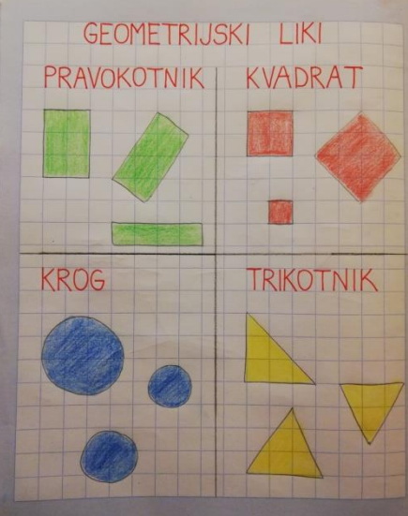
Zapis v zvezek za matematiko

